Slide 1
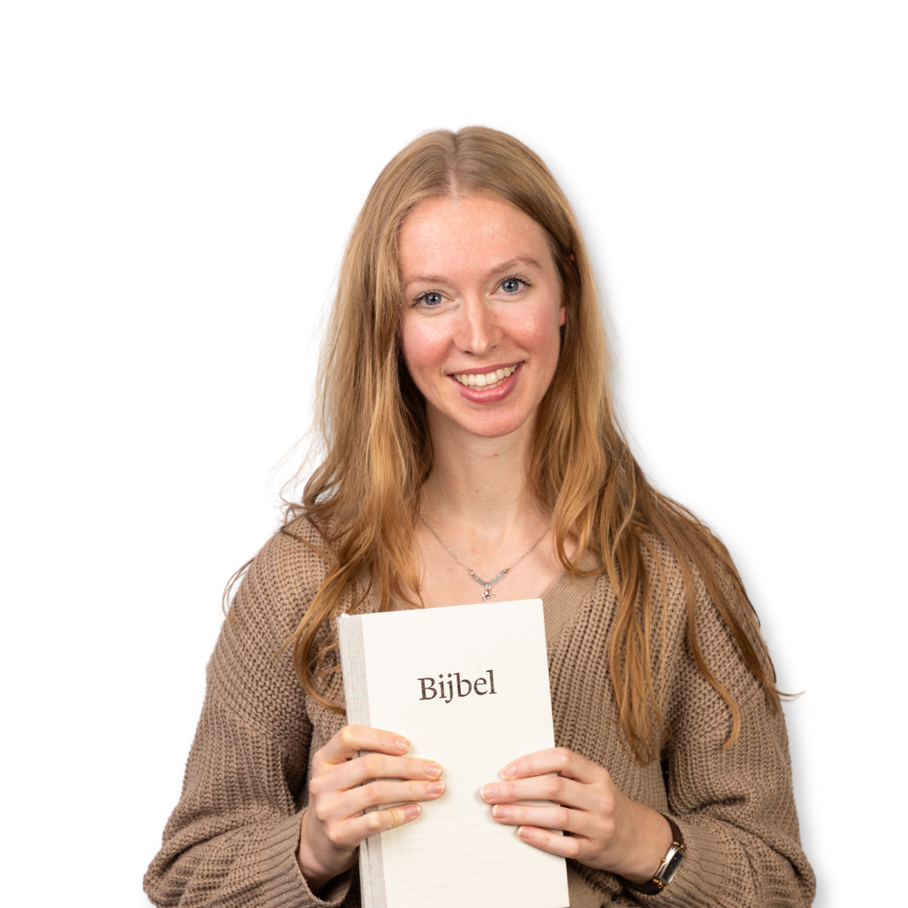
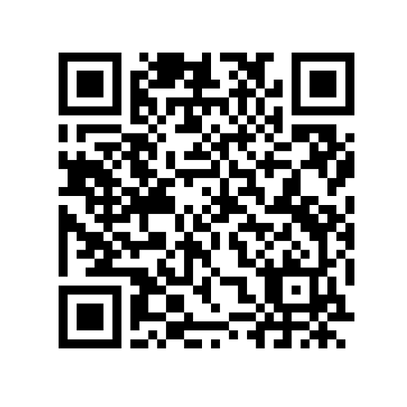
EC-BIJBELCURSUS
Nu ook in [plaatsnaam]
De héle Bijbel door
Verdiepend en geloofsopbouwend
2 woensdagavonden per maand
www.evangelisch-college.nl/bijbelcursus

